Slide 1
2156107 หลักวิชาชีพนักกฎหมาย
Legal Profession
อาจารย์สิริพัฒน์ รันดาเว

Slide 2
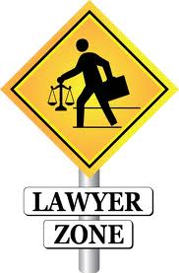
การปลูกฝังหลักวิชาชีพนักกฎหมายในต่างประเทศ
กลุ่มประเทศ Common Law
กลุ่มประเทศ Civil Law
การปลูกฝังหลักวิชาชีพนักกฎหมายในประเทศไทย

Slide 3
ประเทศอังกฤษ
กระบวนการทางสังคมที่พยายามบ่มเพาะเพื่อสร้างบุคคลให้เป็น
นักกฎหมายที่อยู่ในกรอบแห่งจรรยาวิชาชีพ สามารถช่วยเหลือแก้ไขและสร้างสรรค์สิ่งต่างๆให้ดำเนินไปอย่างถูกต้องชอบธรรม
๑) ระดับก่อนมหาวิทยาลัย
๒) ระดับมหาวิทยาลัย
๓) ระดับเนติบัณฑิต (Barrister)
๔) ระดับโซลิซิเตอร์ (Solicitor)

Slide 4
ระดับก่อนมหาวิทยาลัย
(๑) สัจจะ พูดความจริง (Truth)
(๒) ความซื่อสัตย์ สุจริต (Honesty)
(๓) ความระลึกในหน้าที่ (Sense of Duty)
(๔) ความอดกลั้น (Patience)
(๕) ความเป็นธรรม (Fair Play)
(๖) ความเอาใจเขามาใส่ใจเรา (Consideration for Other)
(๗) เมตตาธรรม (Kindness)
(๘) ความกตัญญูกตเวที (Gratitude)
(๙) ความสุภาพนุ่มนวล (Politeness)
(๑๐) ความคารวะต่อผู้มีอาวุโส (Respect for Elders)
(๑๑) รักษาคำพูด (Promise)
(๑๒) จิตสำนึกสาธารณะ เสียสละเพื่อส่วนรวม (Public Conscience)
สังคมอังกฤษ
Wholeness
การปลูกฝังแนวคิดที่ดี Integrity

Slide 5
การเรียนกฎหมาย
2.1 ในระดับมหาวิทยาลัย
-เรียนกม.สารบัญญัติ
-ระเบียบวินัย
-การแต่งกาย
ไม่มีการเรียนสอนเป็นรายวิชา “หลักวิชาชีพนักกฎหมาย”
2.2 ในระดับเนติบัณฑิต
-เรียนกม.วิธีพิจารณาคดี
-การอบรมในสำนักเนติ
-การ Keep Terms

Slide 6
ระดับมหาวิทยาลัย
คณะนิติศาสตร์ การเรียนการสอนกฎหมายในมหาวิทยาลัย
มิได้สอนในแง่จะไปประกอบวิชาชีพด้านกฎหมาย
Bachelor of Arts
B.A.in Jurisprudence
การแต่งกาย ฝึกบุคลิกภาพ
Tutorial System
การฝึกให้นักศึกษาค้นคว้าข้อมูลเพิ่มเติม

Slide 7
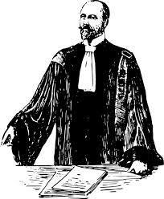
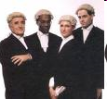
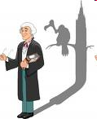
เนติบัณฑิต (Barrister)

Slide 8
เนติบัณฑิต (Barrister)
เส้นทาง
นิติศาสตร์ จบมหาวิทยาลัย ยังไม่สามารถทำงานเป็นทนายว่าความได้
ต้องผ่านการศึกษาและอบรมในสถาบันมีชื่อเรียกว่า Bar (เนติบัณฑิต)
เรียนกฎหมาย ด้านวิธีพิจารณาความ
Keep Terms คือ การกินข้าว อบรมมรรยาท
จึงจะมีสิทธิ ได้รับเรียก (Call to the Bar) เป็นเนติบัณฑิตได้
เรียนทฤษฎี
ฝึกปฏิบัติ

Slide 9
หน้าที่ของ Barrister
ว่าความในศาล
ข้อมูลเกี่ยวกับคดี มาจากการเตรียมคดีของ Solicitor
เนติบัณฑิตอาวุโสQueen’s Counsel
อาจได้รับการแต่งตั้งให้เป็นผู้พิพากษาในศาลสูงสุดหรือสภาขุนนาง (House of Lords)

Slide 10
ควบคุมการปฏิบัติหน้าที่ของ Barrister
เนติบัณฑิตยสภาหรือ Bars
Annual Statements ข้อบังคับควบคุมมรรยาทและวินัย
มีจารีตประเพณีควบคุมความประพฤติของ Barrister
โฆษณาตนเองเพื่อหาลูกความไม่ได้
พบปะกับลูกความโดยลำพังไม่ได้
จะต้องทำงานในสำนักงาน (Chambers) ซึ่งจะมี Barrister อาวุโสคอยกำกับดูแล

Slide 11
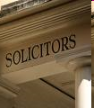
โซลิซิเตอร์ (Solicitor)
Solicitor = ทนายที่ปรึกษา
เส้นทาง
นิติศาสตร์ จบมหาวิทยาลัย/ หรือเป็นเสมียนทนาย มาครบจำนวนปีที่ Law Society กำหนด (Article of Clerkship)
ศึกษาที่สำนักศึกษาของ Law Society และสอบไล่ให้ได้เป็น Solicitor
กำหนดให้มีการฝึกงานของ Solicitor

Slide 12
ควบคุมการปฏิบัติหน้าที่ของ Solicitor
สภาโซลิซิเตอร์ Law Society ควบคุมมารยาทและความประพฤติ ได้แก่
-การคิดค่าธรรมเนียมจะเรียกสูงเกินกว่าที่กฎหมายกำหนดไว้ไม่ได้
-การจะต้องมีบัญชีการเงินแยกเป็น ๒ บัญชี โดยบัญชีหนึ่งเป็นของสำนักงานรายได้ของตน อีกบัญชีหนึ่งเป็นเงินต่างๆที่ยึดถือไว้เพื่อลูกความ

Slide 13
ศาลสูงหรือศาลสภาขุนนาง (House of Lords)
แต่เดิมคือ สภาที่ปรึกษาของกษัตริย์ (Curia Regis)
ประมุขของศาลสูงสุด = Lord Chancellor
ทำหน้าที่เป็นศาลสูงสุดของประเทศ
ทำหน้าที่เป็นสภาขุนนางในรัฐสภาหรือเป็นสภาสูงด้วย จึงมีหน้าที่ทางนิติบัญญัติอีกด้วย
ยังอาจเป็นฝ่ายบริหาร(รัฐมนตรี)ในรัฐบาลอีก

Slide 14
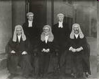
ผู้พิพากษาศาลสูงสุด (House of Lords)
ระบบศาลเดี่ยว คือ มีศาลยุติธรรม
House of Lords
Court of Appeal
Crown Court
Supreme Court
High Court
Barrister
Q.C.
County Court
ศาลชั้นต้น
Magistrate Court

Slide 15
เนติบัณฑิตอาวุโส Queen’s Counsel (QCs.) สู่ศาลสูง
มีความประพฤติดี มีประสบการณ์สูง มีบุคลิกภาพดี
Lord Chancellor ในฐานะประมุขฝ่ายตุลาการ จะเป็นผู้คัดเลือกเนติบัณฑิตอาวุโส ที่มีชื่อเสียง ให้เข้ามาเป็นผู้พิพากษาในศาลสูงสุดหรือศาลสภาขุนนาง (House of Lords)
ดำรงตำแหน่งเป็นผู้พิพากษาศาลสูงสุด ตลอดชีวิต
การปลดออกจากตำแหน่งทำได้กรณีเดียว คือ รัฐสภาอังกฤษทั้งสองสภาลงมติว่า ประพฤติมิชอบ (Misconduct)

Slide 16
ปัจจัยที่วิชาชีพในอังกฤษได้รับการยกย่อง
1.การศึกษาอบรม ระเบียบวินัย
2.การจัดระบบการทำงาน แบ่งแยกทนายความ
3.การไม่มีความรู้สึกว่าตนเป็นผู้มีส่วนได้เสีย
4.การมีสถานะเป็นผู้เชี่ยวชาญในการว่าความ (Queen Counsel)
5.มีระบบควบคุมโดยสังคม Profession Solidarity หรือ การคว่ำบาตร

Slide 17
Profession Solidarity การคว่ำบาตร
1. ไม่ร่วมสังฆกรรมในกิจกรรมทางสังคม
เช่น ไม่ยกมือไหว้, การไม่ร่วมโต๊ะอาหาร , ไม่ให้การยกย่องทั้งในที่สาธารณะและส่วนตัว, ไม่เชิญมาบรรยายทั้งในวิชาเรียนและการประชุมสัมมนาต่างๆ
2. การแสดงออกในรูปแบบต่างๆ
เชิงสัญลักษณ์ เช่น อาจติดตั้งป้ายประกาศว่า "เขตปลอดเนติบริกร" หรือ การทำเสื้อยืดที่มีข้อความ "ไม่ต้อนรับพวกฉ้อฉล" หรือ "สถาบันแห่งนี้ไม่ต้อนรับ"
3. การเรียกร้องให้สถาบันการศึกษารับทราบ
เช่น อาจเรียกร้องให้เพิกถอนปริญญาบัตร ให้เพิกถอนใบอนุญาตประกอบวิชาชีพ

Slide 18
สหรัฐอเมริกา
การศึกษากฎหมาย
ผู้ที่จะเข้าเรียนกฎหมายต้องจบปริญญาตรีอื่นที่ไม่ใช่กฎหมายมาก่อน
ปริญญาตรีทางกฎหมาย Doctor of Juria (J.D.)
ปริญญาโท (LL.M.)
ปริญญาเอก (S.J.D)
การเรียนทั้งทฤษฎีและภาคปฏิบัติในมหาวิทยาลัย
มีการสอนรายวิชา Legal Professional

Slide 19
สหรัฐอเมริกา
ทนายความ : (Lawyer, Attorney)
ไม่มีการแบ่งทนยเป็น ๒ ประเภทแบบ Barrister กับ Solicitor
การเข้าสู่วิชาชีพทนายความ แต่ละมลรัฐ Local Bar
ต้องไปสมัครและสอบที่เนติบัณฑิตยสภา
ศาลร่วมกับเนติบัณฑิตยสภาจัดให้มีการสอบ
มีสิทธิเป็นสมาชิกของเนติบัณฑิตยสภาแห่งรัฐ จึงจะมีสิทธิว่าความในศาลได้ และต้องสาบานตนต่อศาลด้วย เขาถือว่าทนายความเป็นเจ้าหน้าที่ของศาล

Slide 20
การกำกับดูแลทนายความ USA
เนติบัณฑิตยสภาอเมริกัน American Bar Associations
คณะกรรมการควบคุมมารยาททนายความ
ระเบียบมารยามทนายความ (Canon of Professional Ethics) และประมวลจริยธรรมวิชาชีพทนายความ (Code of Professional Responsibility)

Slide 21
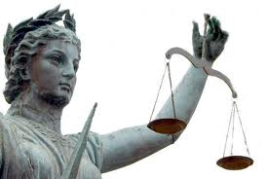
ผู้พิพากษา สหรัฐอเมริกา
ปธน.แต่งตั้ง+วุฒิสภาเห็นชอบ (มี9คน)
ศาลสูงสุดของอเมริกา (U.S. Supreme Court)
ศาลสหรัฐ (US Court)
-แต่งตั้ง
-เลือกตั้ง
-เลือกตั้ง
-สรรหาง
ศาลมลรัฐ (State Courts)
ผู้พิพากษา

Slide 22
การกำกับดูแล ผู้พิพากษา สหรัฐอเมริกา
เนติบัณฑิตยสภาอเมริกา (American Bar Association)
ประมวลจริยธรรมของผู้พิพากษา (Code of Judicial Conduct)
ศาลแต่ละมลรัฐต้องให้การรับรองและไปกำหนดมาตรการทางวินัยและมีการลงโทษ
ABA MODEL CODE OF JUDICIAL CONDUCT (2011 EDITION)

Slide 23
ABA MODEL CODE OF JUDICIAL CONDUCT (2011 EDITION)
ข้อ ๑ ความเป็นอิสระ ความซื่อสัตย์สุจริต และความยุติธรรม และจะต้องหลีกเลี่ยงความไม่เหมาะสม รวมทั้งความไม่ถูกต้องใดๆที่เกิดขึ้น
ข้อ ๒ ปฏิบัติงานในหน้าที่ด้วยความเที่ยงธรรม, เต็มความสามารถ และด้วยความขยันหมั่นเพียร
ข้อ ๓ ดำเนินกิจกรรมส่วนบุคคลที่ไม่ขัดกับการทำหน้าที่ของตน
ข้อ ๔ ผู้พิพากษาหรือผู้สมัครเป็นผู้พิพากษาจะต้องไม่เกี่ยวข้องกับกิจกรรมทางการเมืองที่อาจจะส่งผลต่อชื่อเสียงหรือความเที่ยงธรรม

Slide 24
หลักวิชาชีพกฎหมายในกลุ่มประเทศ Civil Law
ศึกษาเฉพาะในประเทศฝรั่งเศส เยอรมัน
ความเป็นมา
วัฒนธรรมกฎหมายเป็นใหญ่
ปรัชญากรีก กฎหมายโรมัน อิทธิพลของคริสต์ศาสนา การต่อสู้ดิ้นรน ภัยจากธรรมชาติและจากการกดขี่
Liberal Arts และ Servile Arts
ชนชั้นสูงหรือชนชั้นผู้ดี (Patrician) กับชนชั้นสามัญ (Plebian-Plebs)
วิชากฎหมายและการพูด
เป็นงานที่ต้องอุทิศตัวเข้าไปทำ เช่นเดียวกับงานนักบวชในศาสนา

Slide 25
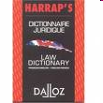
หลักวิชาชีพกฎหมายประเทศฝรั่งเศส
ชั้นปริญญาตรี =ไม่มีการเรียนการสอนหลักวิชาชีพกฎหมายเป็นรายวิชา
แต่มีการฝึกอบรมในสถาบันเฉพาะทางเพื่อเป็นผู้พิพากษาหรืออัยการ
การสอบแข่งขัน
ปริญญาตรีทางกฎหมาย ,
มีสัญชาติฝรั่งเศสมาไม่น้อยกว่า ๕ ปี,
เป็นผู้มีสิทธิตามฐานะพลเมืองเช่น สิทธิเลือกตั้งละมีความประพฤติดี ,พ้นจากราชการทหารมาแล้ว
มีอายุอย่างสูงไม่เกิน ๒๗ ปี
การคัดเลือก :
ทนายความที่เคยผ่านการว่าความในศาลมาไม่น้อยกว่า ๓ ปี
ผู้ได้รับปริญญาเอกทางกฎหมาย
ผู้มีตำแหน่งทางวิชาการทางกฎหมายในมหาวิทยาลัย

Slide 26
หลักวิชาชีพกฎหมายประเทศฝรั่งเศส
วิชาชีพกฎหมายอื่นๆในฝรั่งเศส
เจ้าพนักงานบังคับคดี (Huissiers)
โนตารีปับลิก หรือโนแตร์ (Notaire)
เจ้าพนักงานขายทอดตลาดสังหาริมทรัพย์ (Commissaires-Priseurs)
ทนายความ Avocats

Slide 27
หลักวิชาชีพกฎหมายประเทศเยอรมัน
จบปริญญาตรีในมหาวิทยาลัย สอบได้ Referendar เข้าสู่งานวิชาชีพกฎหมาย
อาจารย์สอนกฎหมาย = เขียนวิทยานิพนธ์เพื่อรับปริญญาเอกที่มีคุณภาพดี
มีมาตรการด้านการควบคุมความประพฤติอาจารย์ที่เป็นดอกเตอร์ทางกฎหมาย อาจถูกถอดถอนดอกเตอร์ได้
ผู้พิพากษา อัยการ ทนายความ : =
จะต้องเข้าฝึกอบรมงานในศาลและสถาบันที่เกี่ยวข้อง
ต้องสอบความรู้เป็นครั้งที่สอง คือเป็น Assessor เพื่อจะเลือกอาชีพเป็นผู้พิพากษา อัยการหรือทนายความ

Slide 28
สรุป เยอรมัน
1.ไม่มีการเรียน/ สอน วิชาชีพนักกฎหมาย ทำไม??
2.ระบบการควบคุมตรวจสอบเข้มงวด
3.ทนายความ ถูกควบคุมโดยรัฐ ค่าป่วยการ
4.ครู/ผู้สอนกฎหมายต้องจบ Dr.jur อาจถูกเพิกถอนได้
-เหตุฉ้อฉล
-เสื่อมเสียเกียรติภูมิ
-ประพฤติตนไม่เหมาะสมกับตำแหน่ง

Slide 29
การปลูกฝังหลักวิชาชีพกฎหมายในประเทศไทย
1.ตั้งโรงเรียนกฎหมาย เมื่อ พ.ศ. ๒๔๔๔ (ร.ศ. ๑๑๖) พระองค์เจ้ารพี
2.รัชกาลที่ ๖ ยกโรงเรียนกฎหมายในกระทรวงยุติธรรม และทรงริเริ่มจัดตั้งเนติบัณฑิตยสภาขึ้น พ.ศ. ๒๔๕๗
3.พ.ศ. ๒๔๗๗ ตั้งมหาวิทยาลัยวิชาธรรมศาสตร์และการเมือง
4.ธรรมศาสตรบัณฑิต (ธ.บ.) พ.ศ. ๒๔๙๒ แยกเป็นคณะนิติศาสตร์จนถึงปัจจุบัน
5.ไม่มีสอนหลักวิชาชีพนักกฎหมายเป็นรายวิชาแต่อย่างใด
6.พ.ศ. ๒๕๑๔ คณะนิติศาสตร์ มหาวิทยาลัยธรรมศาสตร์ ปรับปรุงเปิดวิชากฎหมายแพ่งหลักทั่วไป นิติปรัชญา และหลักวิชาชีพนักกฎหมาย (Principal of Legal Profession)

Slide 30
การปลูกฝังหลักวิชาชีพกฎหมายในประเทศไทย
เหตุผลให้มีการสอนวิชาหลักวิชาชีพนักกฎหมายขึ้น
“ความเสื่อมโทรมของบ้านเมืองที่เกิดขึ้น นักกฎหมายมีส่วนที่ต้องรับผิดชอบด้วย และในฐานะที่คณะนิติศาสตร์เป็นที่หล่อหลอมนักศึกษาออกไปทำงานแก่บ้านเมือง คณะฯจึงควรจะมีส่วนช่วยปัดเป่าสถานการณ์อันเลวร้ายนี้ด้วย”
การปลูกฝังหลักวิชาชีพนักกฎหมายในระดับหลังปริญญาตรี (ปริญญาโทขึ้นไป) พบว่าไม่มีการเรียนการสอนเป็นรายวิชา แต่มักจะเป็นการอบรมหรือให้ความรู้ด้านจริยธรรมให้แก่ผู้ผ่านการสอบในวิชาชีพกฎหมายได้แก่ ทนายความ อัยการ ผู้พิพากษา เป็นต้น

Slide 31
การปลูกฝังหลักวิชาชีพกฎหมายในประเทศไทย

Slide 32
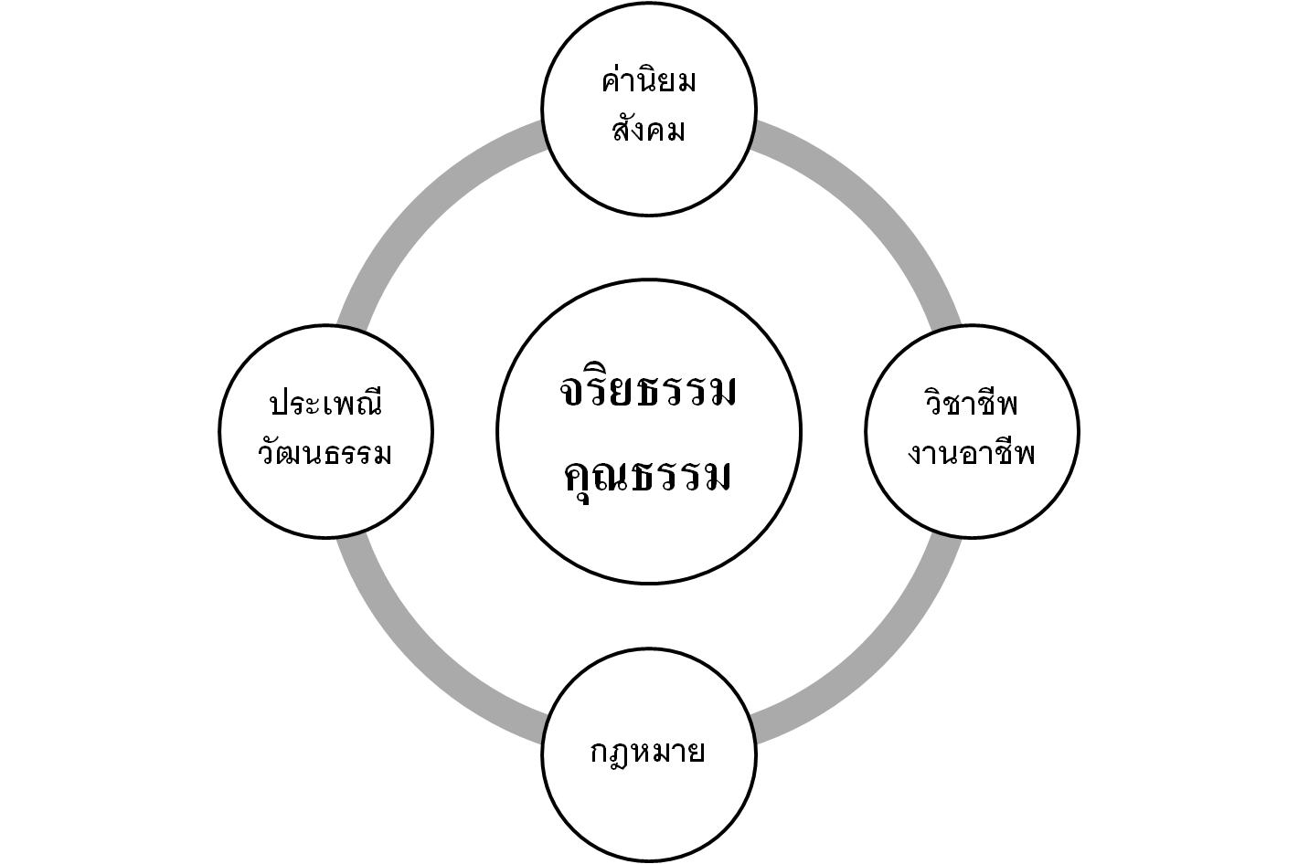
การปลูกฝังหลักวิชาชีพกฎหมายในประเทศไทย
ค่านิยมที่ผิด
-เห็นเงินเป็นใหญ่
-โกงแล้วยอมรับได้
-อยากได้ไม่อยากทำ
-แมลงวันไม่ตอมกัน
นักศึกษากฎหมายจะทำอย่างไรในการช่วยให้สังคมไทยดีขึ้น ???

